Slide 1



主讲
周璇
动画影视
作
品
赏析
广东科学技术职业学院艺术设计学院
数字媒体艺术设计专业
Notes:
版权声明：精品模板商业授权，请联系【锐旗设计】:https://9ppt.taobao.com，专业PPT老师为你解决所有PPT问题！

Slide 2

动画影视
作
品
赏析
1.1 按技术形式分类
第一章
动画分类
1.2 按传播途径分类
1.3 按创作目的分类

Slide 3
动画分类
平面动画 ——（手绘动画、剪纸动画、沙动画、玻璃动画）
按技术形式
分类
立体动画 ——（偶动画、实物动画、真人动画）
电脑动画 ——（二维电脑动画、三维电脑动画、动作捕捉）
其他形式 ——（复合材料动画技术、逐格描绘动画技术）
动画分类
影院动画
按传播途径
分类
电视动画
新媒体动画
按创作目的
分类
主流商业动画
非主流艺术/实验动画

Slide 4
1.1
按技术形式分类
1.1.1 平面动画
1.1.2 立体动画
1.1.3 电脑动画
1.1.4 其他形式

Slide 5
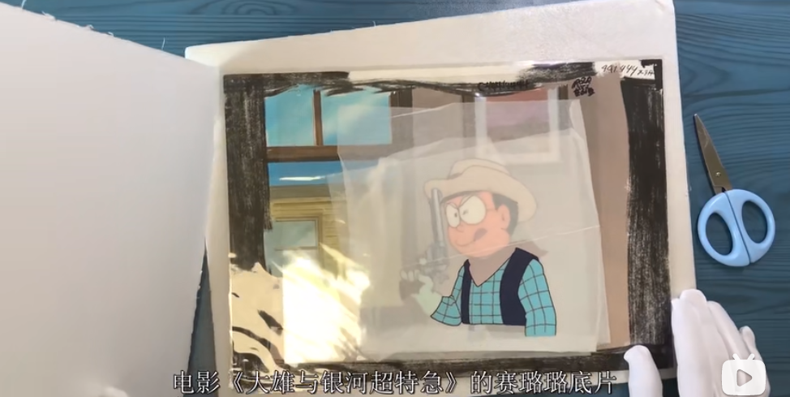
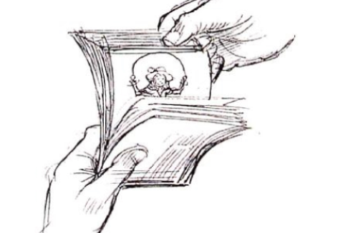
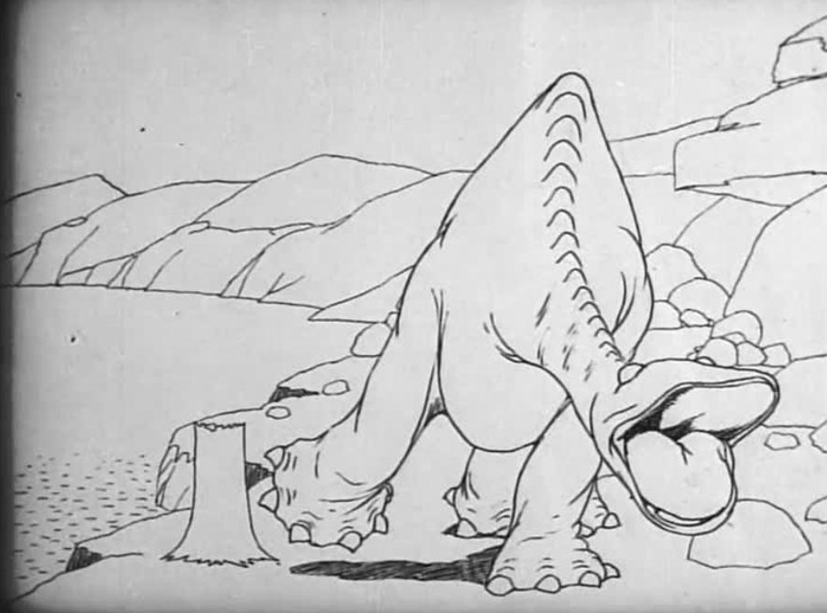
1.1.1 平面动画-手绘动画
艺术特点：
把图画绘制在纸上是动画最原始的形式。
后来在赛璐路片上分层绘制图案。

Slide 6
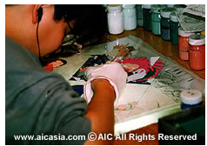
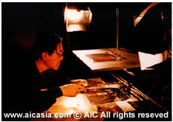
1.1.1 平面动画-手绘动画
大致制作工序：
在电脑绘图技术发展成熟之前使用“赛璐珞片”一直是主要的技术手段。
在纸上绘制动画——拷贝台的透光将图案照描到赛璐珞片上——上色——与背景并置
——用胶片摄影机逐格拍摄

Slide 7
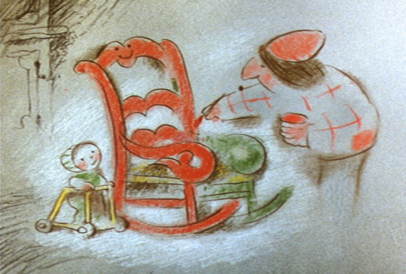
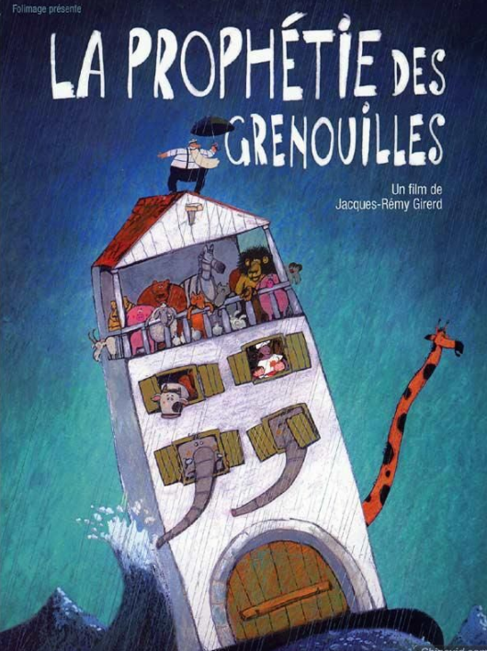
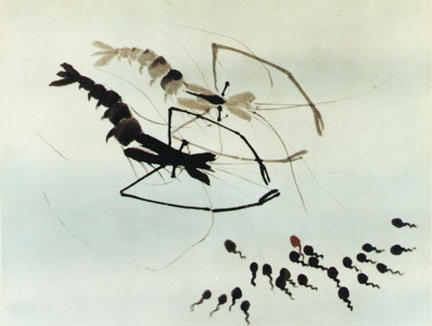
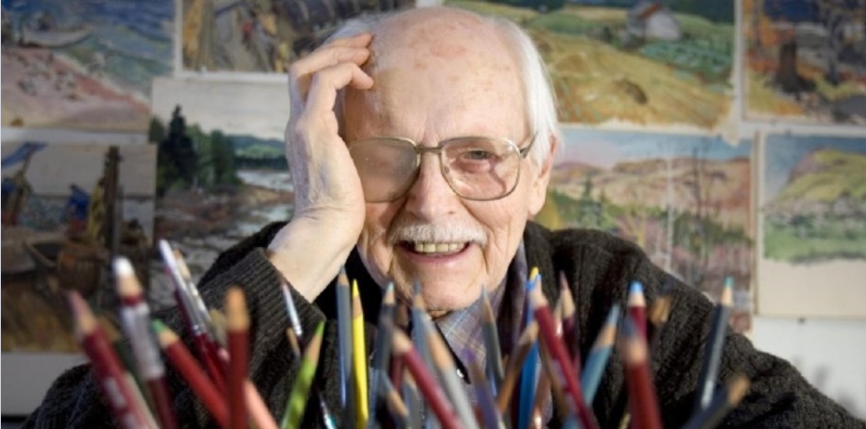
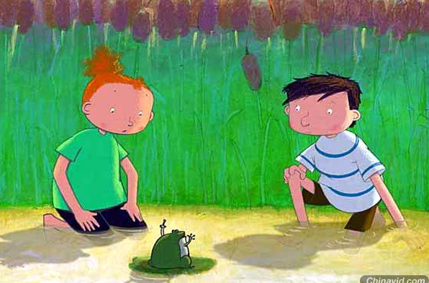
1.1.1 平面动画-手绘动画
根据创作目的与作者的个人风格，许多影片通过特殊的绘画技巧来制作动画，例如中国的水墨动画片《小蝌蚪找妈妈》、色铅笔动画《摇椅》、蜡笔风格的《青蛙的预言》等。

Slide 8
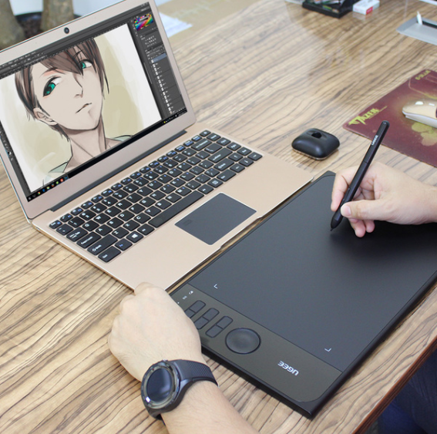
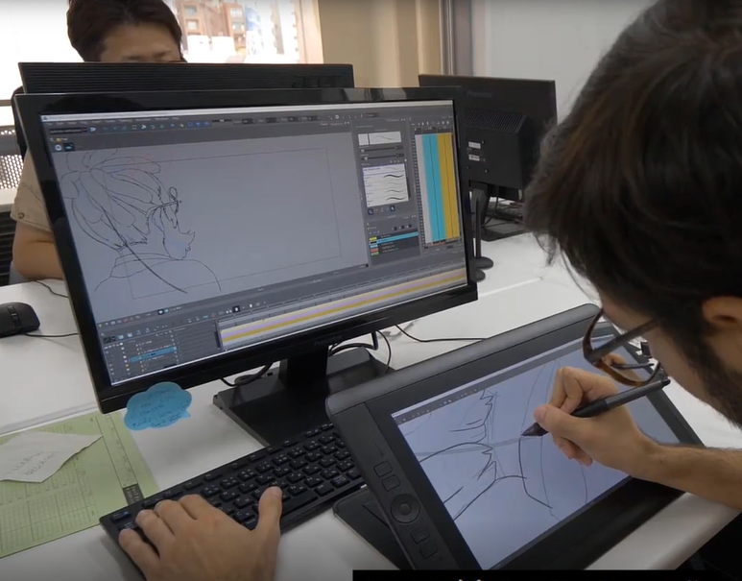
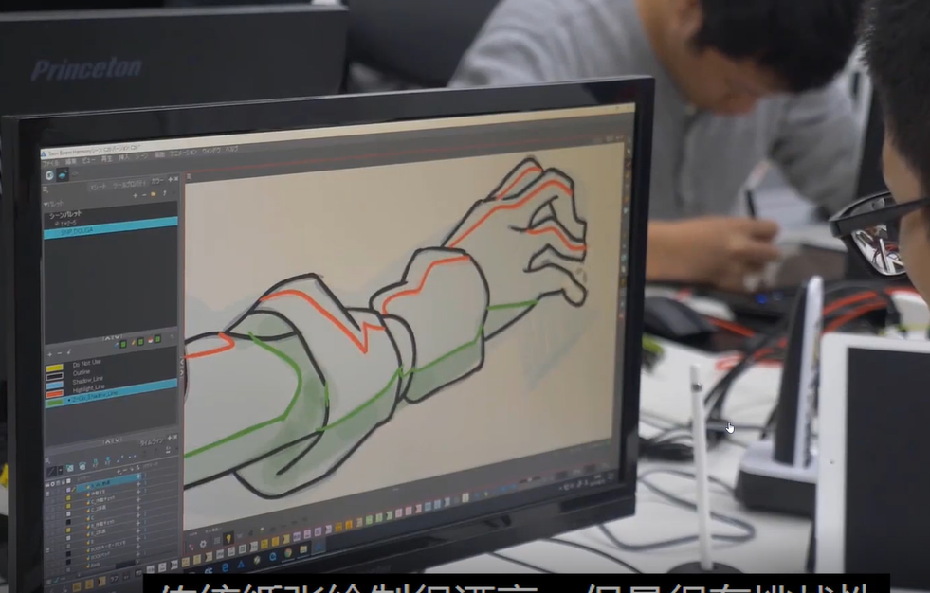
1.1.1 平面动画-手绘动画
使用电脑合成手绘动画：
通过电脑来绘画、上色、合成、增加一些光影或特效等。
按照人类书写习惯衍生出的各种硬件，例如手写板、平板电脑，让电脑屏幕与纸张的差异越来越小。

Slide 9
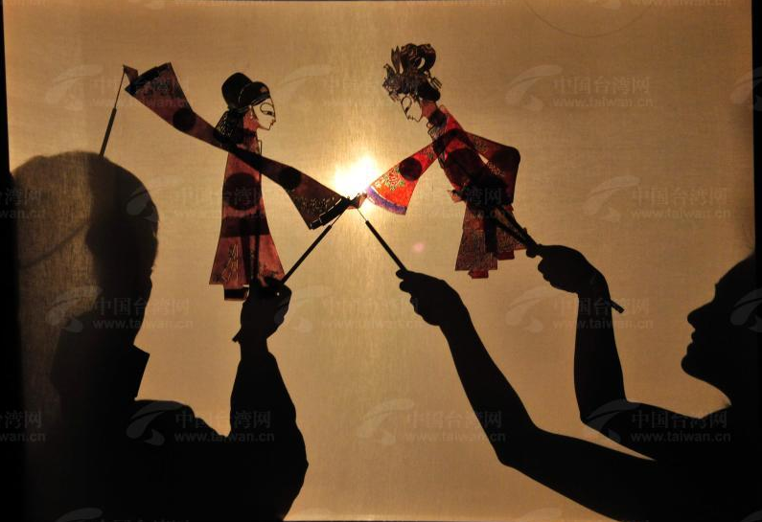
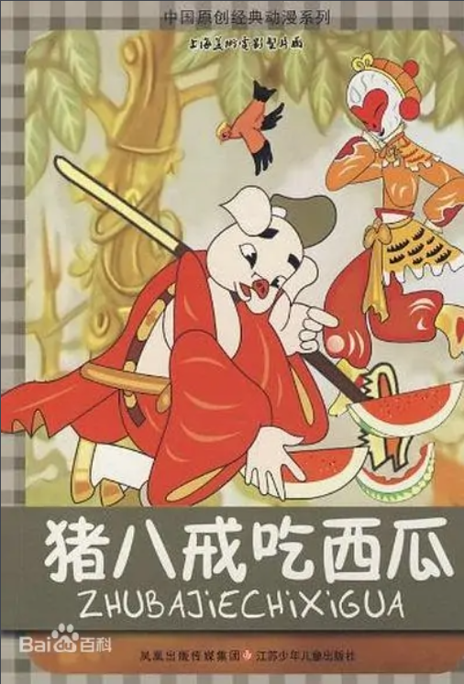
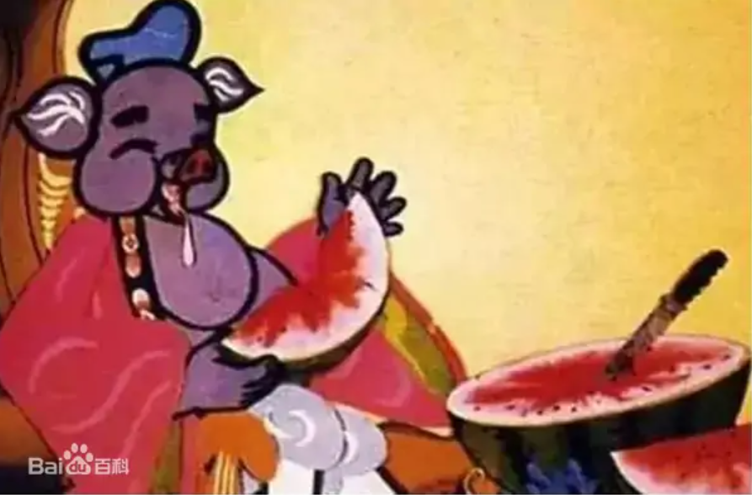
1.1.1 平面动画-剪纸动画
艺术特点：
又称挖剪动画。中国的传统技艺“皮影戏”，就是采用类似的原理。
1958年万古蟾导演了中国第一部剪纸动画片《猪八戒吃西瓜》。

Slide 10
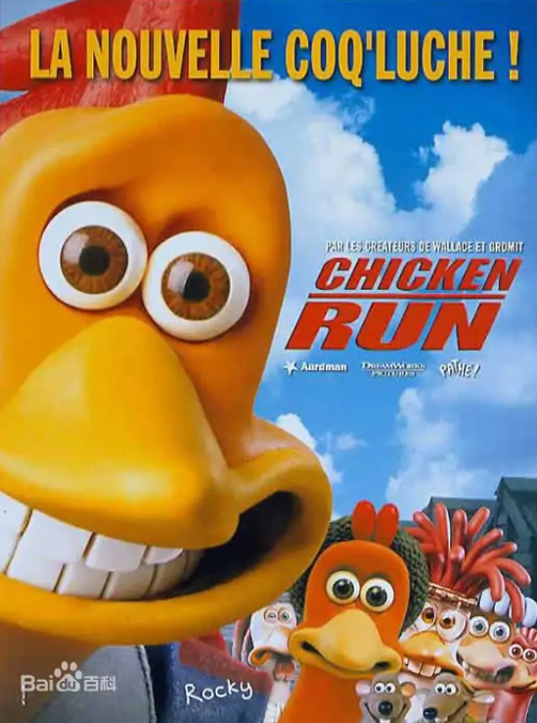
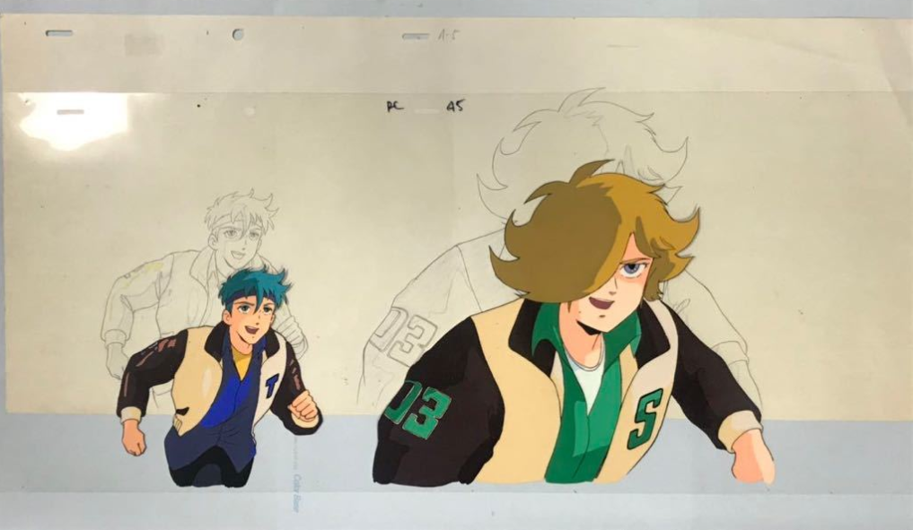
1.1.1 平面动画-剪纸动画
艺术特点：
剪纸动画在制作方式上，因为需要放置在平面上拍摄，与传统手绘赛璐珞片动画类似，被归为“平面动画”，而在逐格摆放动作进行拍摄的手法上，又与偶动画相似，被统称为“定格动画”。

Slide 11
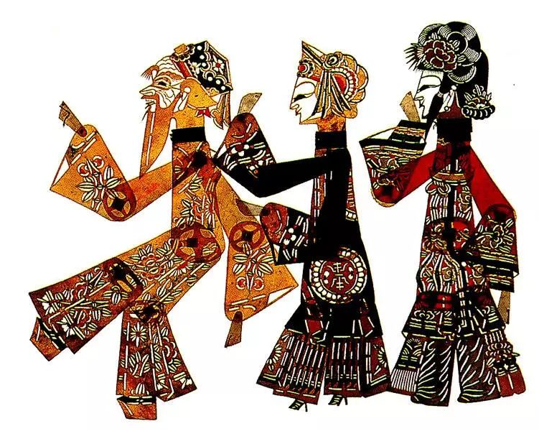
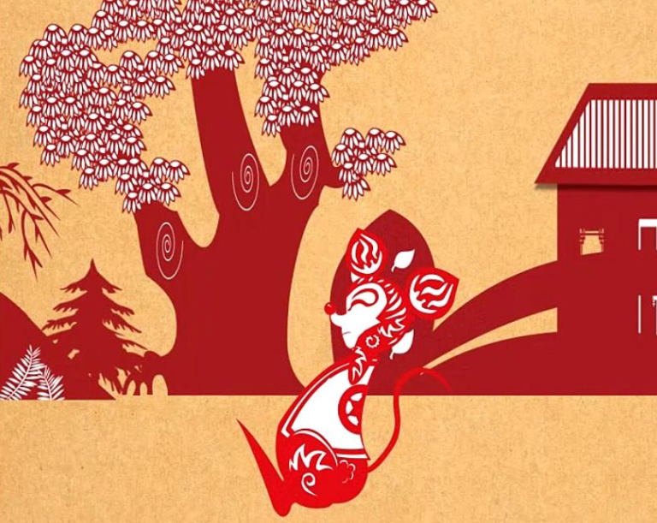
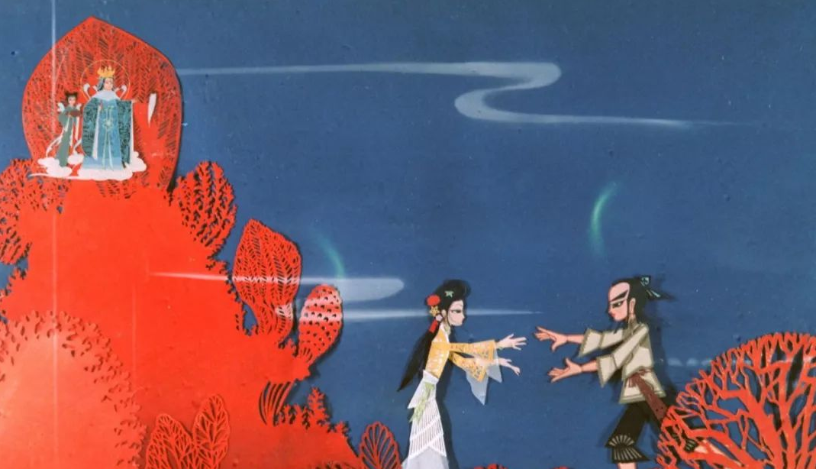
1.1.1 平面动画-剪纸动画
艺术特点：
不容易制作准确的口型，所以以哑剧居多;
以表现关键动作为主，较难有动作之间细腻的转折;
在角色的转面动作上，只制作正面、背面、左侧面、右侧面四种角度，或最多再增加左右斜侧面两种角度。

Slide 12
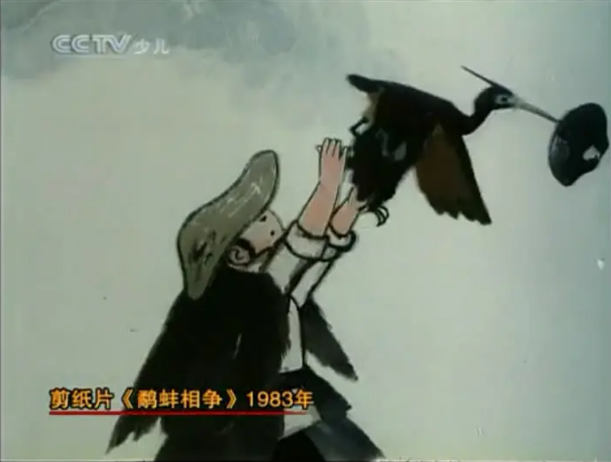
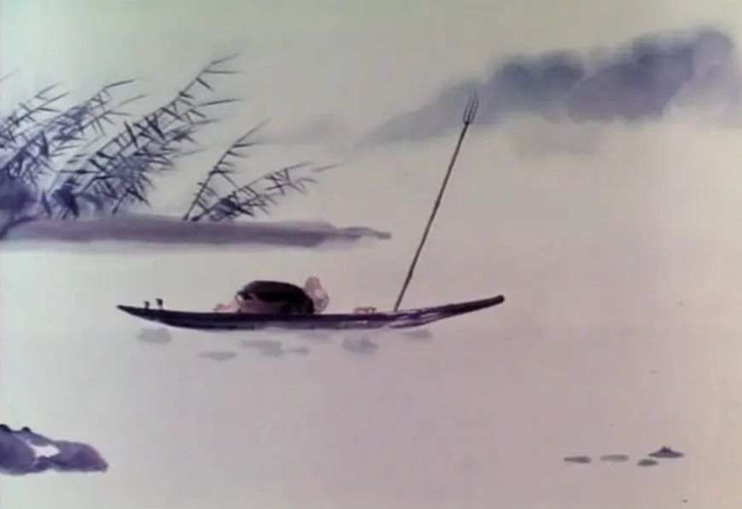
1.1.1 平面动画-剪纸动画
艺术特点：
“质感表现”也是剪纸动画的重要特征。此种动画可以使用手绘创造质感，或是直接剪裁特殊的纸张、布料等，让光线由上向下照射充分呈现材料的质感。中国的《鹬蚌相争》就是水墨质感的挖剪动画。

Slide 13
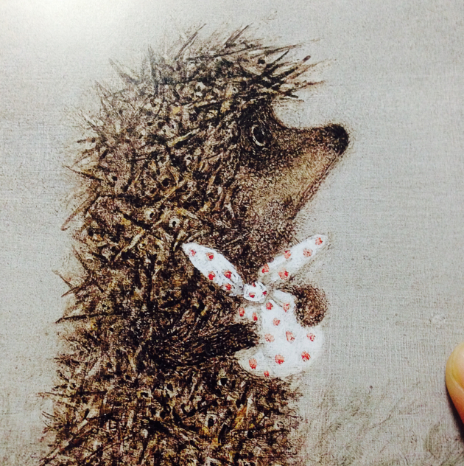
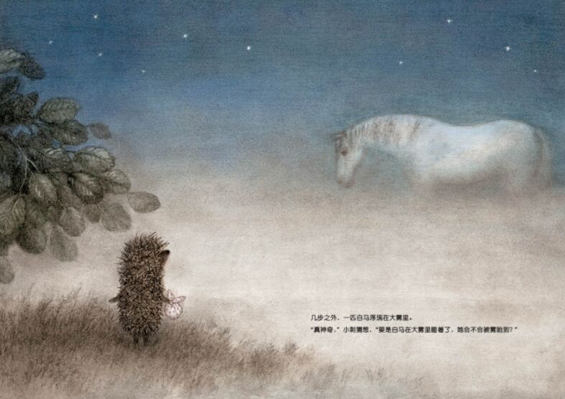
1.1.1 平面动画-剪纸动画
大致制作工序：
剪纸动画动作不够细腻的特点，并不影响营造影片华丽、精致的视觉风格。尤里・诺斯坦的《雾中刺猬》就以古典、精致的绘画风格和耐人寻味的诗意手法，打破世人对于剪纸动画的表现力的成见，并且在镜头运动和透视感方面实验了多种技法。

Slide 14
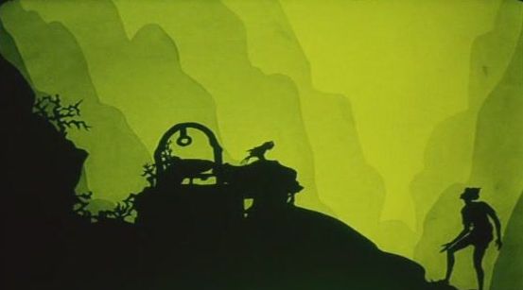

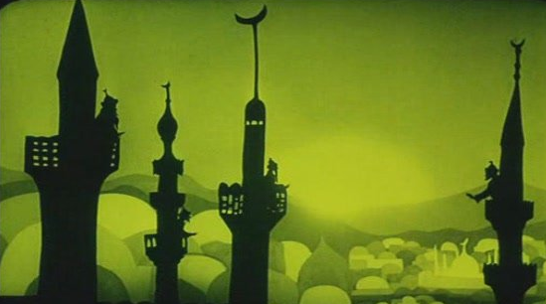
1.1.1 平面动画-剪纸动画
大致制作工序：
另一种剪纸动画的制作手法是让光线由下往上照射，物体的轮廓是表现的重点，呈现出如同剪影般的效果，例如德国第一部动画电影，即洛特・赖宁格的《阿基米德王子历险记》。

Slide 15
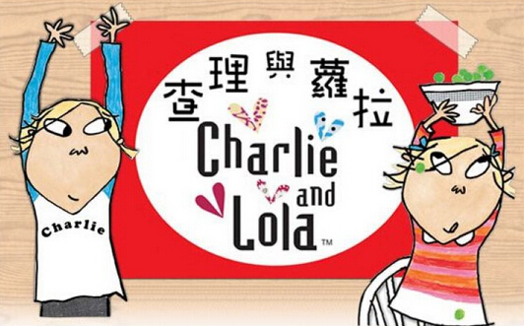
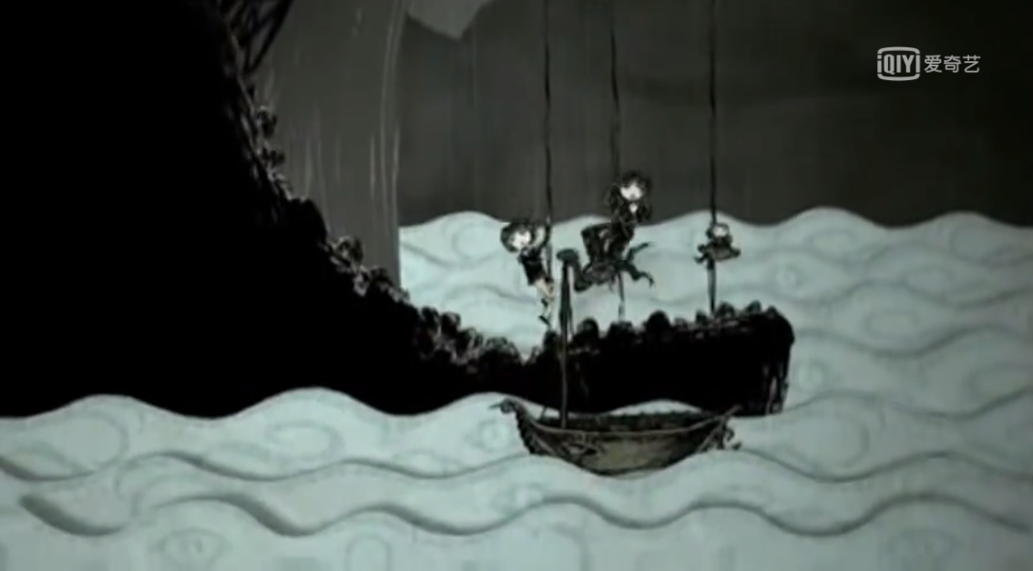
1.1.1 平面动画-剪纸动画
发展趋势：
剪纸动画这种技术形式，既可以作为充满童趣的剪纸游戏，制作出给儿童看的教育节目，又可以作为拼贴式的后现代艺术，表现先锋实验者的独持思维和创新精神。
儿童教育节目《查理和罗拉》；电影《雷蒙.斯尼奇的不幸历险》的片尾动画。

Slide 16
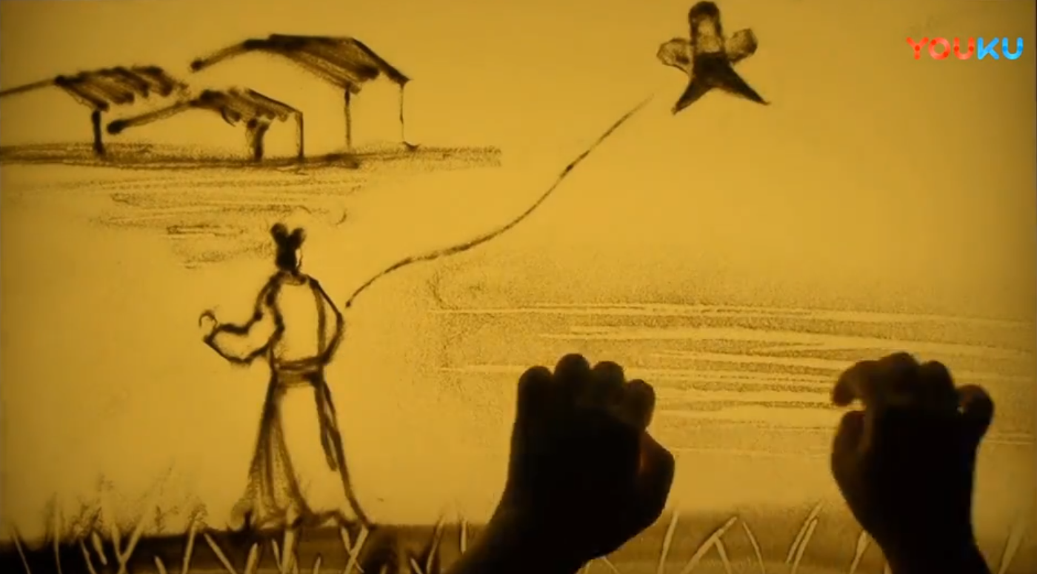
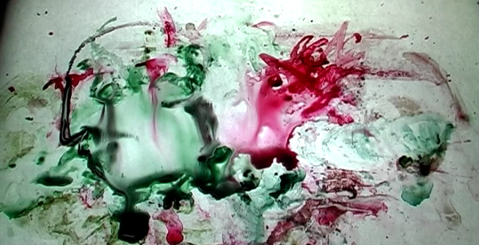
1.1.1 平面动画-沙动画与玻璃动画
艺术特点：
沙动画与玻璃动画这两种形式，都是通过逐格渐进地改变动作而产生“动”的效果，是一种具有流动感的动画表达手段。

Slide 17
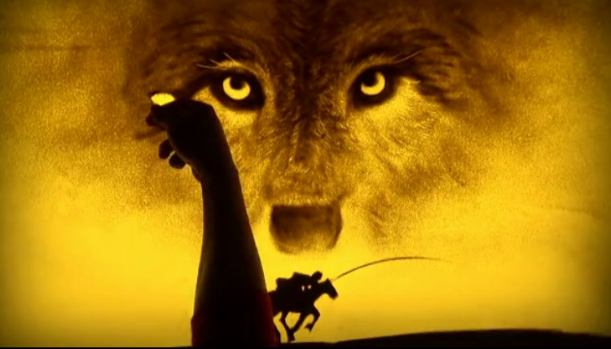
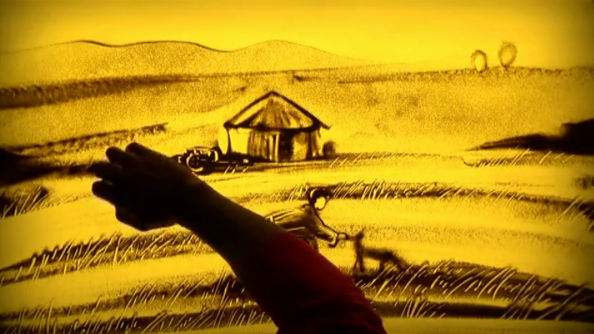
1.1.1 平面动画-沙动画与玻璃动画
大致制作工序：
大部分的沙动画采用拷贝箱透光的方法，这样一来透光的部分就变成白色，而有沙的部分就变成黑色。为了避免绘制的动作错误，可以在拷贝箱上加一层玻璃，将事先画好的参考图放在玻璃下面再用手指、刷子等工具移动沙。沙在灯光之下会产生强烈的明暗对比，如果适当地改变沙的量，可以制作出光影的层次感。

Slide 18
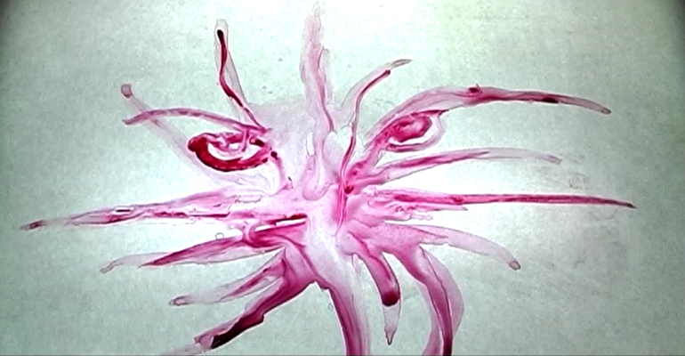
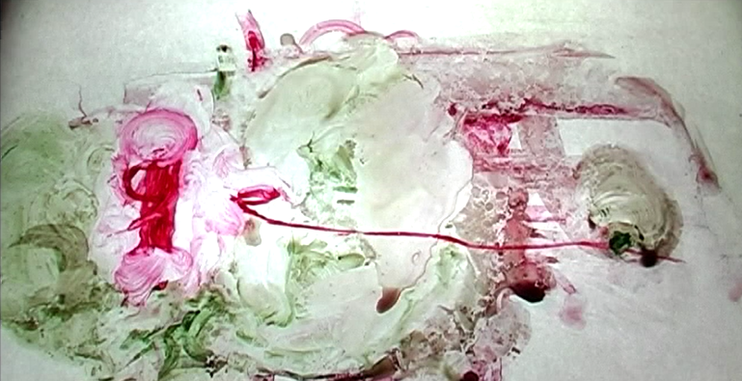
1.1.1 平面动画-沙动画与玻璃动画
大致制作工序：
在玻璃上绘制动画，通常使用油彩，用手指或其他工具涂抹油彩，一帧一帧地改变物体的形态动作，因此应该选择适当的玻璃尺寸，尽量降低制作的难度。

Slide 19
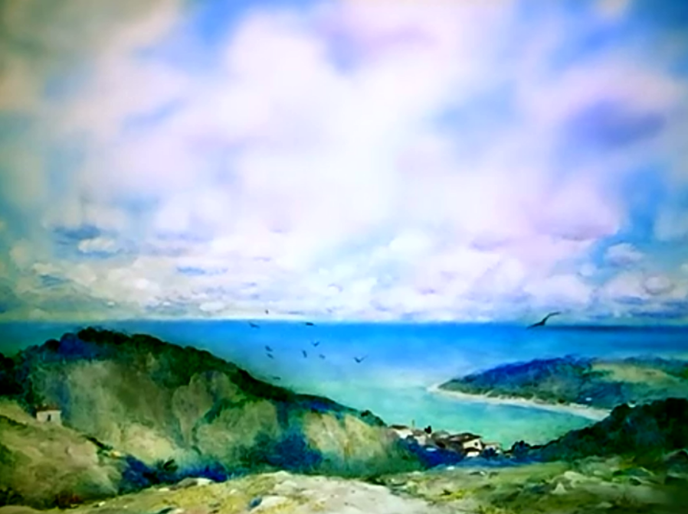
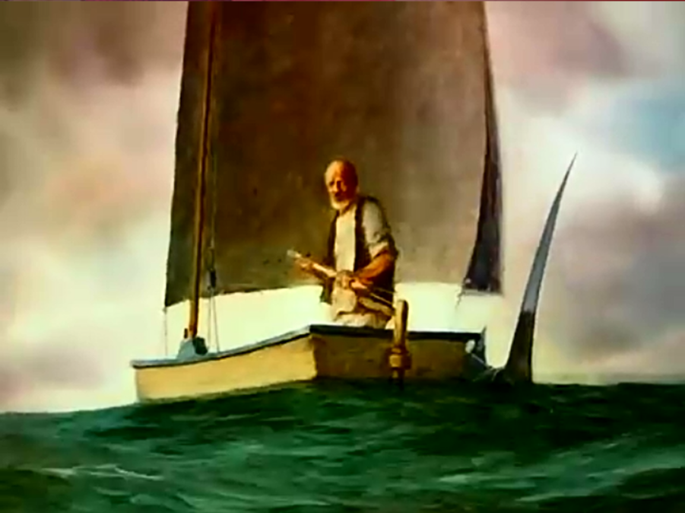
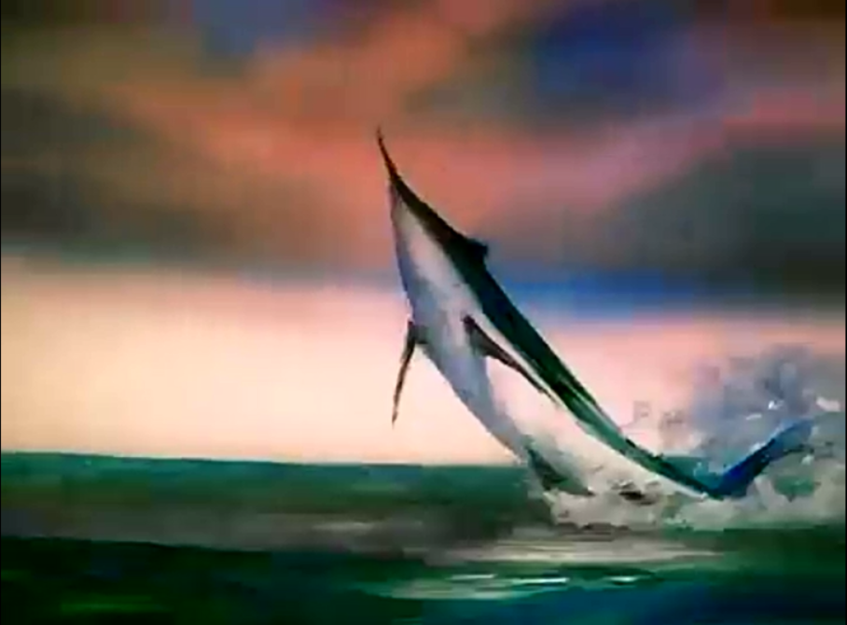
1.1.1 平面动画-沙动画与玻璃动画
在玻璃上绘制动画的特点:
流动的质感、韵律感的动作；
利用人物的大小变换和景物的渐进出现可以任意模拟摄影机运动作为转场；
在不同材质的玻璃上绘制油彩，也会改变影片的效果。
亚历山大.佩特洛夫的《老人与海》

Slide 20
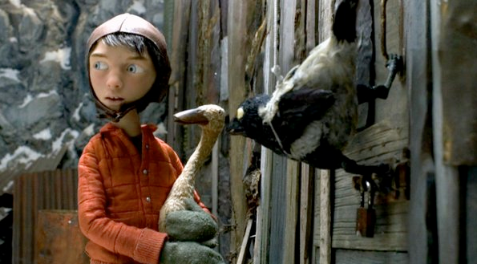
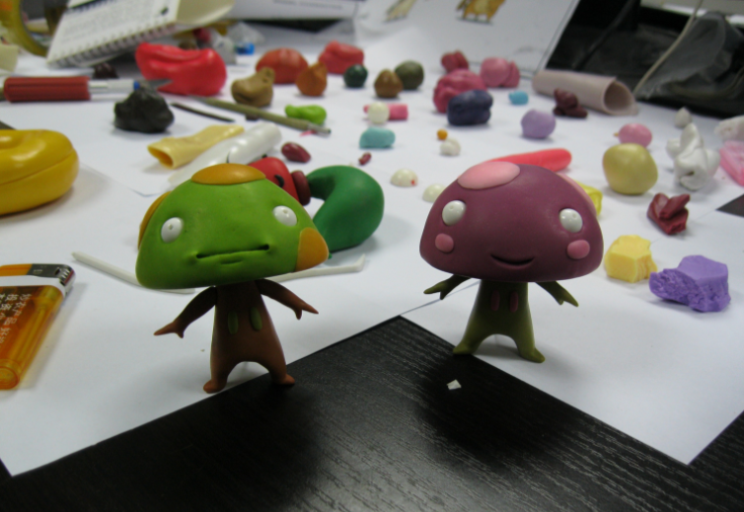
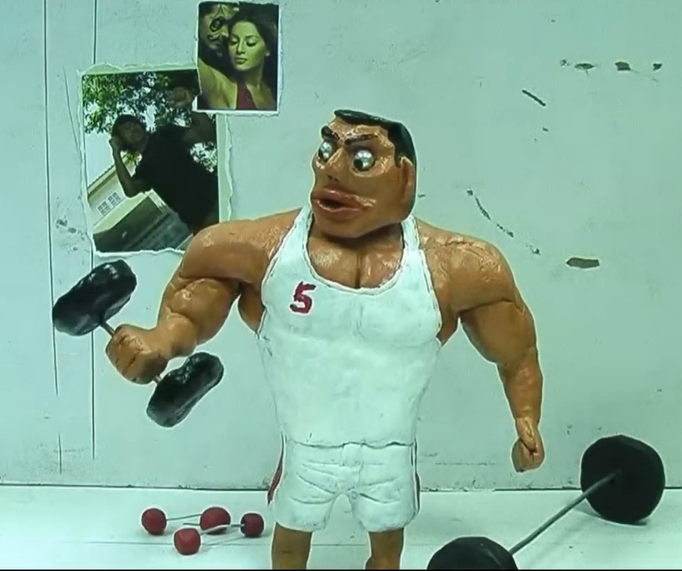
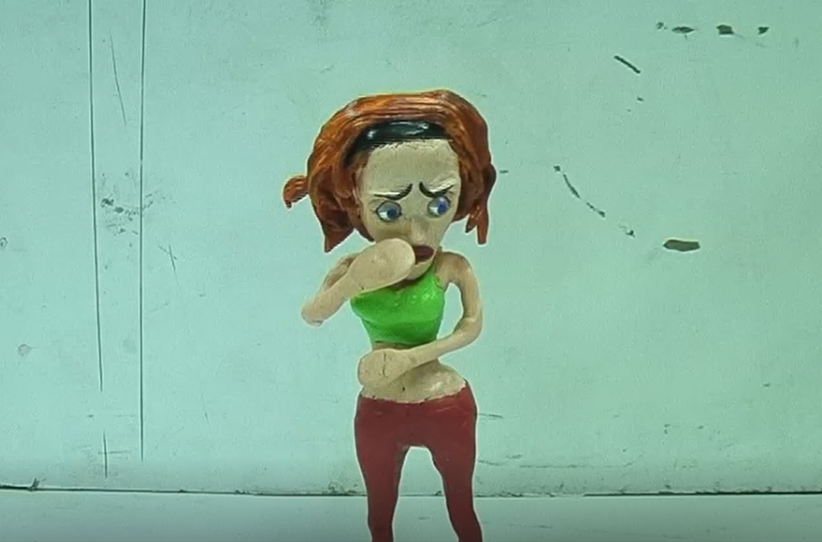
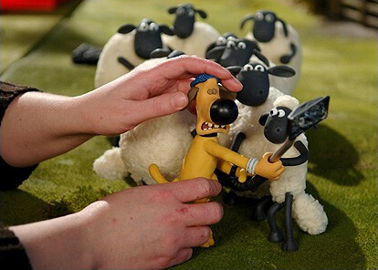
1.1.2 立体动画-偶动画
艺术特点:
属于“定格动画”的一种，将立体形象逐个摆放姿态，然后用摄影机逐格拍摄而成。真实的质感与触感，就像手工艺品一样。

Slide 21
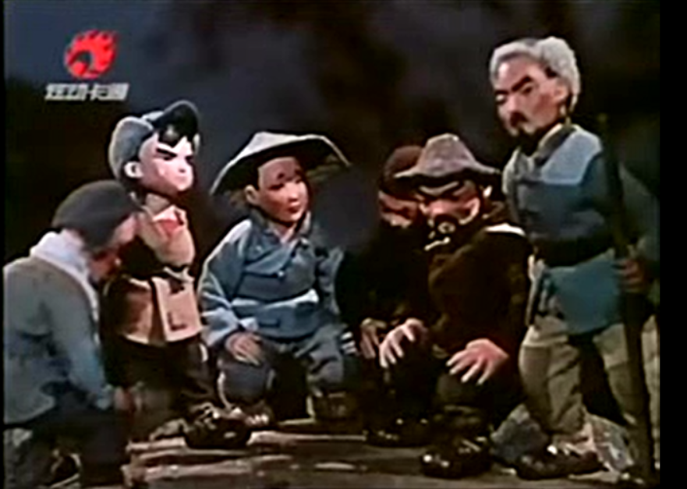
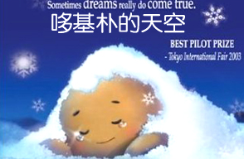
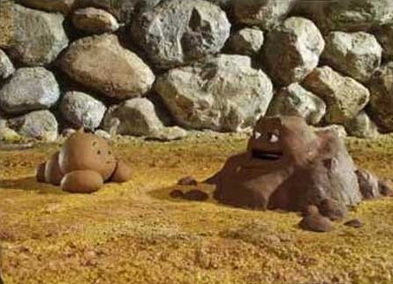
1.1.2 立体动画-偶动画
大致制作工序：
制作上，有泥塑、木刻、模具、骨架、缝纫、上色等工艺;
在视觉上，则如同实景拍摄一样，要在三维空间中搭设场景与灯光。偶动画的场景相当于迷你版的实景拍摄。木偶动画《半夜鸡叫》；黏土偶动画《哆基朴的天空》。

Slide 22
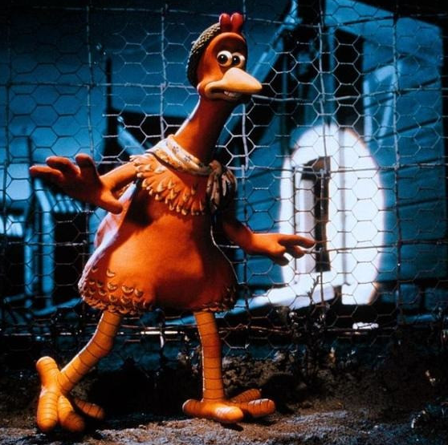
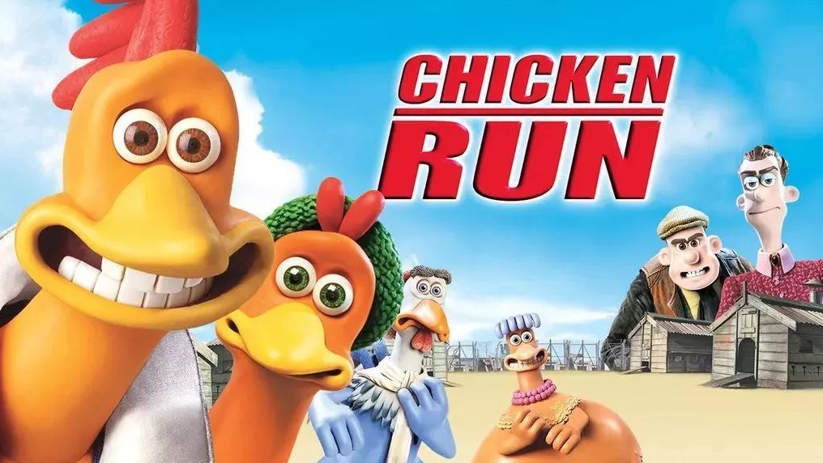
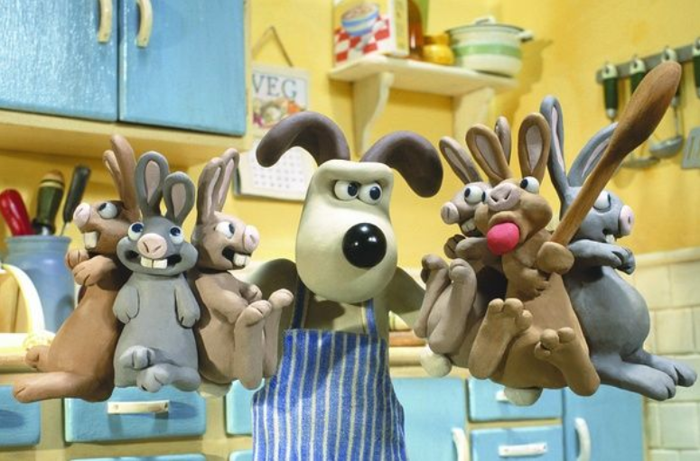
1.1.2 立体动画-偶动画
不同材质特性与风格：
黏土——可塑性高，而且在强烈光照射下不易变形，是偶动画中最广泛使用的材料。
黏土动画大致分为两种:一种是改变本身的形状来产生动画效果，例如改变外形、体积。另一种是替换不同的部位来产生动画效果。

Slide 23
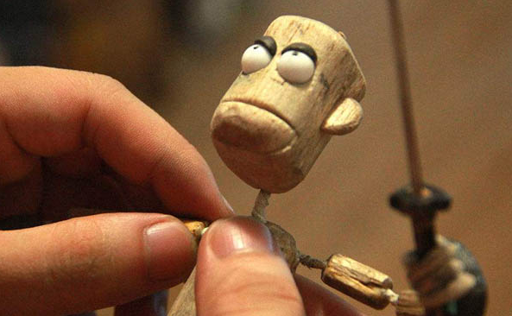






1.1.2 立体动画-偶动画
不同材质特性与风格：
木偶——在中国以及东欧，木偶动画已经成为一个门类，富有民族文化的艺术特征。偶动画也被广泛运用到实拍电影之中，来创造不可思议的视觉效果。

Slide 24


1.1.2 立体动画-实物动画
制作原理：
属于逐格拍摄动作的“定格动画”，实物动画不改变物件原本的面貌，目的是将没有生命的物体模拟成有生命的生物。《毛线玉石》《与 Weissmannー起晚餐》

Slide 25



1.1.2 立体动画-真人动画
艺术特点：
演员表演某种姿势，拍摄完之后再表演另一种姿势，当这些静止姿态被组合在一起播放时，会产生怪异、虚幻的效果。时常被用来表现幽默或是荒谬的情节。
真人动画《邻居》

Slide 26



1.1.2 立体动画-真人动画
大致制作工序：
真人动画的“材料”是人；
拍摄时要注意姿势的维持；
在室外拍，光线的改变在镜头中会很显眼，除了选择好天气外，同一个镜头要集中时间拍完，避免图像中的光线有太大的差异。《邻居》

Slide 27


1.1.3 电脑动画-二维电脑动画
艺术特点:
由电脑来协助生成影像的二维动画，利用电脑自动运算出两个关键帧之间的动作，也就是以电脑取代传统手绘动画中的中间动画部分。

Slide 28


1.1.3 电脑动画-二维电脑动画
大致制作工序:
可以运用Photoshop软件制作单张画面，再通过Pr和AE软件来剪辑与合成画面，然后生成二维动画。可以用全套的电脑二维动画及向量动画软件来制作，如Flash、Animo、ToonBoom、Moho等。
Flash动画《处女作》；Moho动画《柬》。

Slide 29



1.1.3 电脑动画-三维电脑动画
艺术特点:
三维动画主要依赖电脑图像生成技术。
在叙事动画部分，角色表演追求二维动画般的夸张、趣味，
而在游戏动画和与真人实拍影像结合的部分，角色则偏向拟真效果。
在三维电脑动画发展期间，流行一种结合二维动画角色与三维电脑动画背景的制作风格。

Slide 30


1.1.3 电脑动画-三维电脑动画
大致制作工序:
1建模→2绑定→3Layout→4动画一5贴图→6特效一7灯光→8渲染→9合成等。

Slide 31


1.1.3 电脑动画-三维电脑动画
前景与发展趋势:
程序化、模拟、粒子运动、群体动画这些以三维软件制作出来的效果，如果要以关键帧的动画方式来制作，不仅耗时且无法达到逼真的效果。
实拍影片也少不了电脑动画的辅助，利用电脑里的遮置或是蓝屏、绿屏的抠像功能，可以将两种素材合成在一起，是实拍影片结合电脑效果的基本技巧。

Slide 32




1.1.3 电脑动画-三维电脑动画
真人影片中加入动画制作的特效或角色：
首先是因为动画可以创造出实拍无法达到的效果。
再者是成本方面的考虑，由于演员、制景的价格持续高涨，许多制片人选择用动画制作来模拟实景，价格比较便宜，也符合环保要求，并且排除了人员调配的不确定性。

Slide 33





1.1.3 电脑动画-三维电脑动画
三维动画技术除了应用在影视方面之外，也被广泛应用于设计、医学、建筑、雕刻等领域，成为具有辅助研究、虚拟、展示等多功能的技术工具。

Slide 34



1.1.3 电脑动画-动作捕捉
在运动物体的关键部位贴上一种叫做记号的特制光点跟踪器，动作系统将识别和追踪这些记号，摄影机则将图像序列保存下来，经过电脑处理后得到三维空间坐标数据。动作捕捉技术可以应用在动画制作、动作分析、生物力学等领域。

Slide 35



1.1.3 电脑动画-动作捕捉
詹姆斯・卡梅隆、彼得・杰克逊两位导演在动作捕捉技术上作出了里程碑式的贡献。罗伯特・泽米基斯使用动作捕捉技术来实现的电影作品包括《极地特快》《圣诞颂歌》、《火星需要妈妈》，上述作品都走在世界动作捕捉技术的前沿。

Slide 36




1.1.4 其他形式-复合材料动画技术
复合材料指的是两种或两种以上不同动画技巧之间的混合。
拼贴的报纸、海报配上真人表演，或是在电脑三维背景前，加入手绘的剪纸图案。
《黄色潜水艇》

Slide 37



1.1.4 其他形式-逐格描绘动画技术
动画师将动作录制下来，再逐格地描绘它的轮廓或细节。使用这种技术制作出来的动画动作完全拟真，因此常用描绘人类或是动物的动作，作为学习运动规律的自我训练。完成的片段也可以作为日后的参考资料。
在逐格描绘时，动画角色的动作表现还要考虑到他的身材比例、重量、影片风格等因素，作适当的夸张和变形。
《墨水瓶人》《朱诺》《半梦半醒的人生》

Slide 38
1.2
按传播途径分类
1.2.1 影院动画
1.2.2 电视动画
1.2.3 新媒体动画

Slide 39


1.2.1 影院动画
影院动画是动画中备受瞩目的动画形式，通常按照电影剧本方式编写故事。
动画早期发展之初，电视尚未被发明，影院成为唯一的传播途径，例如中国早期的经典作品《三个和尚》《牧笛》以及迪土尼早期动画短片，专门在影院正片开始之前播放。
现今，动画电影则与电影的时间类似，为90分钟至120分钟左右，可以说是以动画技巧制作而成的电影。

Slide 40


1.2.1 影院动画
动画电影的创作构成一般包含四个方面：主题和内容、叙事结构、画面构成和声音构成。叙事结构类似于传统戏剧，具有明确的因果关系、鲜明的角色性格、完整的叙事结构，以冲突引领剧情前进，最终以解决冲突作为结束。

Slide 41



1.2.1 影院动画
视觉要求：精致的画面与细腻的角色动作表演，是观众对于影院动画片视觉上的基本要求。

Slide 42


1.2.1 影院动画
镜头语言与音乐设计：
动画电影在镜头语言方面类似于电影，包含丰富的镜头运动、多变化的景別、多层次的色彩与灯光、严谨的场面调度、规范的运动轴线等。
在音乐设计方面，动画电影讲求全片有统一的风格，并且在不干扰剧情发展前提下，达到烘托气氛、渲染情感的目的。

Slide 43


1.2.1 影院动画
成本与周期：动画电影的影片长度在一个半小时以上，这决定了动画电影的制作成本高、周期长等特点。一部二维动画电影通常需要2-6年的制作周期，三维动画电影则至少需要2年时间。
完整的故事、紧凑的情节、精致的画面、细腻的角色动作、优秀的音乐音效等，仍然是动画电影不可或缺的组成元素。

Slide 44


1.2.2 电视动画
艺术特点：在电视上播放的动画片，必须在短时间内吸引观众的注意，而且每次播出的时间不能太长，以“少量多餐”的原理分散在每一天播出，这样能让观众容易集中精神观看并且留下记忆。为了在电视上播放制作的动画片，一般称为“电视动画系列片”，插出时间有5分钟、11分钟、22分钟几种规格。

Slide 45



1.2.2 电视动画
电视动画系列片的剧情构思要紧凑、流畅，重视剧情的“可拓展性”和“灵活性”，类似连载小说或是连载漫画，剧情可以沿着某条线索无限延伸，并随着观众的反映而作出变化，每一集情节有所连贯又各自独立，吸引观众每天持续观赏，同时让新加入的观众无须从头观看就能理解剧情。电视动画系列片通常没有复杂的摄影机运动，重点放在表现镜头内角色的动作上，人物性格设定较为鲜明、简单，利于观众的分辨和记忆。

Slide 46








1.2.2 电视动画
叙事结构：讲述固定角色在特定空间发生的故事——《猫和老鼠》《喜羊羊与灰太狼》；
以有特色的人物性格为主线发展剧情——《辛普森家庭》《海绵宝宝》；
从特定的职业或兴趣爱好出发描述某一人群的生活片段——《名侦探柯南》《棋魂》；
用虚拟的时空与假定的超能力来构思故事——《海贼王》《火影忍者》。

Slide 47


1.2.2 电视动画
制作方式：“有限动画”，成本低生产效率高的商业动画制作。以商业目的作为考量，使用有限的技术和时间来制作动画，减低制作成本，在电视动画系列片中，内容和剧本比绘画技巧重要，顺畅的节奏与热闹的声光效果比精美的画面更加吸引观众。

Slide 48






1.2.2 电视动画
收入来源：电视动画系列片主要收入来源于后续的海外授权和衍生产品；
有些电视动画系列片在长期播出、建立了高知名度与收视率之后会被制作成动画电影；
其他在电视上播放的动画形式还包括商业广告、节目片头、MV动画等。

Slide 49


1.2.3 新媒体动画
新媒体动画特点：方便性、及时性、互动性、综合性。
网络动画与快速发展的移动设备上网的技术相得益彰。
动画作为一种内容产业，其需求量也会因为网络的广泛普及而大幅增加。

Slide 50




1.2.3 新媒体动画
网络动画互动性：网络动画、网络电视、网络游戏。

Slide 51



1.2.3 新媒体动画
传播、娱乐的工具：手机、平板电脑、游戏机、智慧型家电、互动通讯设备，都以动画技术来制作操作界面和虚拟动效；
建筑物的外墙、公共场所、娱乐场所、交通工具等增设的屏幕让现代人的生活成为名副其实的图像时代。

Slide 52


1.2.3 新媒体动画
表达思想的工具：除了作为传播、娱乐的工具之外，动画作为一种表达思想的工具，被广泛地应用在各种装置艺术展、影像展、博物馆展览会中。
2010年的上海世博会，多个场馆皆以新媒体技术来展示各国的文化特色。

Slide 53
1.3
按创作目的分类
1.3.1 主流商业动画
1.3.2 非主流艺术/实验动画

Slide 54


1.3.1 主流商业动画
受市场的牵制：迪斯尼叙述他对动画的期待是“使全世界的观众在动画片中得到欢笑”时，迪斯尼的动画创作方向就不可避免地逐新走向主流商业道路。要符合大部分观众的喜好，代表影片从形式到风格、从故事情节到思想内函，都要变得较为中庸、简单，不能存在过于个人化的观点或是叙事手法。

Slide 55

1.3.1 主流商业动画
“主流商业动画”从构思、设计、制作到发行都受到市场的牵制，没有太多个人化创作的空间，影片在经过程序化的商业运作后得到经济效益，制片方再将利润用于下一部影片的投资，如此周而复始地循环。
1941年迪斯尼员工大罢工事件，1943年建立了UPA美国联合制片公司。

Slide 56


1.3.1 主流商业动画
市场的牵制，指的是影片需要符合广大观众的爱好，而观众是善变的，因此时刻观察社会动向、调查大众的需求，是在商业动画片的前期策划阶段就必须做的工作，在了解现实情况的基础之上才能进而创造时代潮流，符合主流思想的，才能得到最多数观众的认同，也才能保证影片的票房收入，因此观察商业动画的故事情节，可以了解影片制作当时社会普遍的意识形态与价值观。《冰河世纪》

Slide 57


1.3.1 主流商业动画
大众艺术：一个成功的商业动画片不一定代表影片没有艺术性，它是“大众艺术”，目的是说一个好的故事，让人们感受喜怒哀乐与视听刺激，在影片的背后是一群优秀的艺术家们组成的团队。
日本在宫崎骏、大友克洋、押井守、今敏等导演的带领之下开辟了一条与众不同的道路，他们不主张表现角色动作的夸张、弹性，而是深入角色内心探求更深的情感，追求细腻、写实的绘制效果，在视听语言的运用上，多向写实风格的电影借鉴，成为世界动画的一道独特的风景。

Slide 58


1.3.2 非主流艺术/实验动画
个性化、原创性：动画从发展之初就开始分化并逐渐向两个截然不同的方向发展，其中艺术动画着重于表现创作者个性化的思想、美学观念，在表现形式与视听语言方面，更是具有先锋的实验作用。

Slide 59


1.3.2 非主流艺术/实验动画
制作过程灵活：艺术动画的长度一般在30分钟以内。许多作品是由一人独立完成，即使不止一人参与制作，主要创作者也会亲自参与制作的各个阶段。这种方式能保证创作者对作品把握全盘的控制力，并保持创作时的自由意志。

Slide 60



1.3.2 非主流艺术/实验动画
传播方式：动画作为一种表达思想内容的载体，经由影展在世界各地传播、观众可以从中感受创作者对于人生独到的省思、情感，也可以观察动画最新的技术发展形式。艺术动画的价值在于其“个人化”、“原创性”。
国际十大动画电影节
法国昂西国际动漫电影节
克罗地亚萨格勒布动漫电影节
加拿大渥太华国际动漫电影节
德国斯图加特动漫电影节
荷兰动漫电影节
日本广岛国际动漫电影节
巴西Anima Mundi动漫电影节
瑞士Fantoche国际动漫电影节
西班牙Animac动漫电影节
捷克Anifilm动漫电影节

Slide 61



1.3.2 非主流艺术/实验动画
《回忆积木小屋》

Slide 62
谢谢您的观看
Thank you for watching

